Slide 1
16번째 세션
Django 복습 & 심화
NEXT X LIKELION
김범진

Slide 2
과제 공지
웹 서비스 만들기
Django를 사용하기
Git Repository에 업로드하고, Readme에 설명 적기
HTML, CSS를 이용한 꾸미기
JavaScript를 이용한 사용자 인터랙션 추가
기능 추가하기(CRUD, 크롤링, 투표, … ETC)
여러 애플리케이션 사용하기(Blog, Auth, Crawler, Poll, … ETC)
회원 관리 포함하기(Session, Cookie, Storage, JWT, SMTP, OAuth, … ETC)
(심화)Django 기본 메소드 및 클래스 상속받아 오버라이딩하기
(심화)배포하기
Session 14
NEXT X LIKELION
Notes:
(Django의 심화 버전에 맞는 사진)
간단한 소개 및 오늘 할 일
(django – 웹프레임워크 사진)
Django 복습 언급, 프레임워크 언급

Slide 3
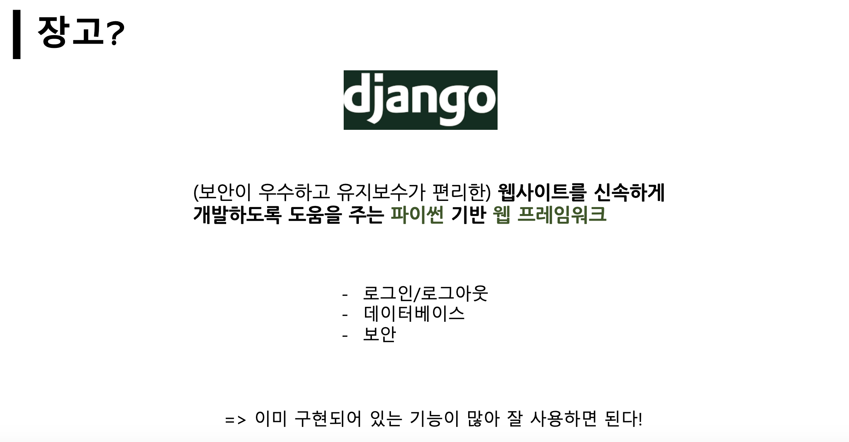
Django 복습
Django 소개
Session 14
NEXT X LIKELION
Notes:
Django 소개 다시 한번. 웹 프레임워크라는 것에 집중. 웹 프레임 워크 안에 우리의 코드가 속한다.

Slide 4
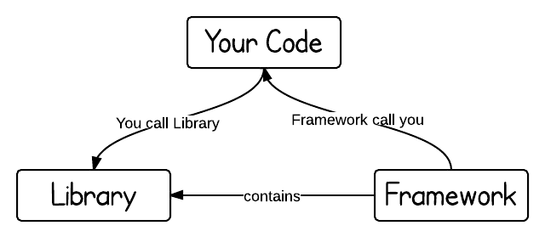
Django 복습
API
응용 프로그램에서 운영체제나 프로그래밍 언어가 제공하는 기능을 제어할 수 있게 만든 인터페이스
(ex. 구글 소셜 로그인, 카카오 맵 등 Open API)
라이브러리
응용 프로그램 개발을 위해 필요한 기능을 모아 놓은 소프트웨어
(ex. requests, bs4)
프레임워크
응용프로그램이나 소프트웨어의 솔루션 개발을 수월하게 하기 위해 제공된 소프트웨어 환경
(ex. Django, Spring)
프레임워크
Session 14
NEXT X LIKELION
Notes:
프레임워크와 라이브러리 비교해서 설명 + 리액트 언급
프레임워크는 해당 프레임워크의 동작 원리를 알고 필요한 부분을 찾아서 사용하면 된다고 언급

Slide 5
Django 복습
기존 방식
mkdir session16 작업할 폴더 생성 & 이동 cd session16
pipenv shell 가상환경 생성
pipenv install django 가상환경 내에 Django 패키지 설치
django-admin startproject {project} 장고 프로젝트 생성 & 이동
cd {project} python manage.py startapp {app} 프로젝트 폴더 내에 장고 앱 생성
settings.py 내의 INSTALLED_APPS에 ‘{app}’추가, TIME_ZONE 은 'Asia/Seoul’
python manage.py makemigrations migrations만들기
python manage.py migrate DB에 반영
python manage.py createsuperuser 관리자 계정 생성
python manage.py runserver 로컬 서버에서 장고 서버 실행
MTV순으로 개발 시작
Session 14
NEXT X LIKELION

Slide 6
Django 심화
여러 App 만들기
Django는 보통 하나의 Project와 여러 개의 App으로 구성됩니다.
Project
프로젝트의 환경설정
여러 app으로 구성되어 있다.
App
특정 동작을 하는 웹 어플리케이션
예) 회원 관리 시스템, 블로그, 투표, to do list
App을 여러 개로 구성함으로써 가독성과 유지보수에서 이점을 얻을 수 있습니다.
나중에 app과 project의 이름을 변경 및 삭제하는 경우 까다로우니 미리 구조를 작성하고 개발을 진행하는 것이 좋습니다.
Session 14
NEXT X LIKELION

Slide 7
Django 심화
여러 App 만들기
accounts
회원관련 부분
회원가입, 회원탈퇴, 로그인, 로그아웃
blog
CRUD부분
글 작성, 글 읽기, 글 업데이트, 글 삭제
+댓글 작성, 댓글 읽기, 댓글 업데이트, 댓글 삭제
Session 14
NEXT X LIKELION

Slide 8
Django 심화
Project와 App을 나눠서 해봅시다!
mkdir session16 작업할 폴더 생성
cd session16 작업할 폴더 이동
pipenv shell 가상환경 생성
pipenv install django 가상환경 내에 Django 패키지 설치
django-admin startproject {project} 장고 프로젝트 생성 & 이동
cd {project}
code . vscode 열기
python manage.py showmigrations 마이그레이션 확인
python manage.py migrate DB에 반영
python manage.py createsuperuser 관리자 계정 생성
python manage.py runserver 로컬 서버에서 장고 서버 실행
manage.py : 어플 관리를 도와주는 도구
Session 14
NEXT X LIKELION

Slide 9
Django 심화
Project의 구조
루트 디렉터리. 프로젝트 관련 디렉터리를 모아주는 역할. 특별한 의미 없다. (이름 변경 가능)
사이트 관리를 도와주는 스크립트. 커맨드라인 유틸리티.
프로젝트 디렉터리. 프로젝트와 관련된 실제 파이썬 파일들이 있는 디렉터리. (이름 변경 제약)
파이썬 디렉터리를 패키지처럼 사용할 수 있게 도와준다.
웹 사이트에 대한 여러 설정들을 모아놓은 파일. 어플리케이션, 정적 파일, 데이터베이스 등의 설정이 가능하다.
url과 view들을 연결한다.
Web Server Gateway Interface. Web Server와 django를 연결한다.
Asynchronous Server Gateway Interface. wsgi의 상위호환으로, 비동기적 처리까지 가능하다.
project/
manage.py
project/
__init__.py
settings.py
urls.py
wsgi.py
asgi.py
Session 14
NEXT X LIKELION

Slide 10
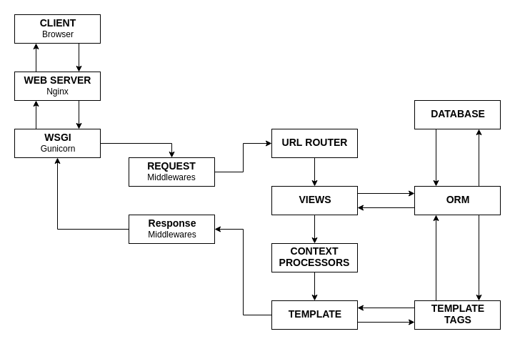
Django 심화
Django의 동작 과정
Session 14
NEXT X LIKELION

Slide 11
Django 심화
App 생성 - blog
python manage.py startapp blog
프로젝트 폴더 내에 장고 앱 생성
settings.py 내의 INSTALLED_APPS에 ‘blog’추가, TIME_ZONE 은 'Asia/Seoul’
… Models.py 작업 …
python manage.py makemigrations (app) (app)은 생략 가능.
애플리케이션 디렉터리 하위에 migrations/을 만든다.
python manage.py migrate (app)
migrations/정보를 추출하여 DB에 반영한다. (= 테이블 생성)
python manage.py showmigrations (app)
마이그레이션별 적용 여부를 알 수 있다.
결론! models.py에 변경사항이 생길 때 마다,
python manage.py makemigrations와 python manage.py migrate를 해주시면 됩니다.
Session 14
NEXT X LIKELION

Slide 12
Django 심화
App의 구조
데이터베이스 반영을 위한 마이그레이션 파일들을 저장한다.
파이썬 디렉터리를 패키지처럼 사용할 수 있게 도와준다.
admin페이지에 대한 여러 설정을 할 수 있다. (커스터마이징)
어플리케이션에 대한 정보가 있는 곳. 설정 클래스를 작성할 수 있으며, 앱 이름, 레이블, 별칭, 경로 등을 설정할 수 있다.
테이블 관련 사항들을 정의한다. ORM 기법에 의해 테이블을 클래스로 정의하고 있으므로, 클래스의 특징인 변수와 메서드도 가질 수 있다.
테스트 코드를 작성할 수 있다.
웹 요청을 받아서 최종 응답 데이터를 웹 클라이언트로 반환하는 함수들이 있다. (웹 요청을 분석하여 데이터베이스 처리 등 필요한 로직을 수행하고, 템플릿을 통해 화면에 표시할 데이터를 만든 후, 만들어진 최종 데이터를 웹클라이언트에게 응답)
app/
migrations/
__init__.py
__init__.py
admin.py
apps.py
models.py
tests.py
views.py
Session 14
NEXT X LIKELION

Slide 13
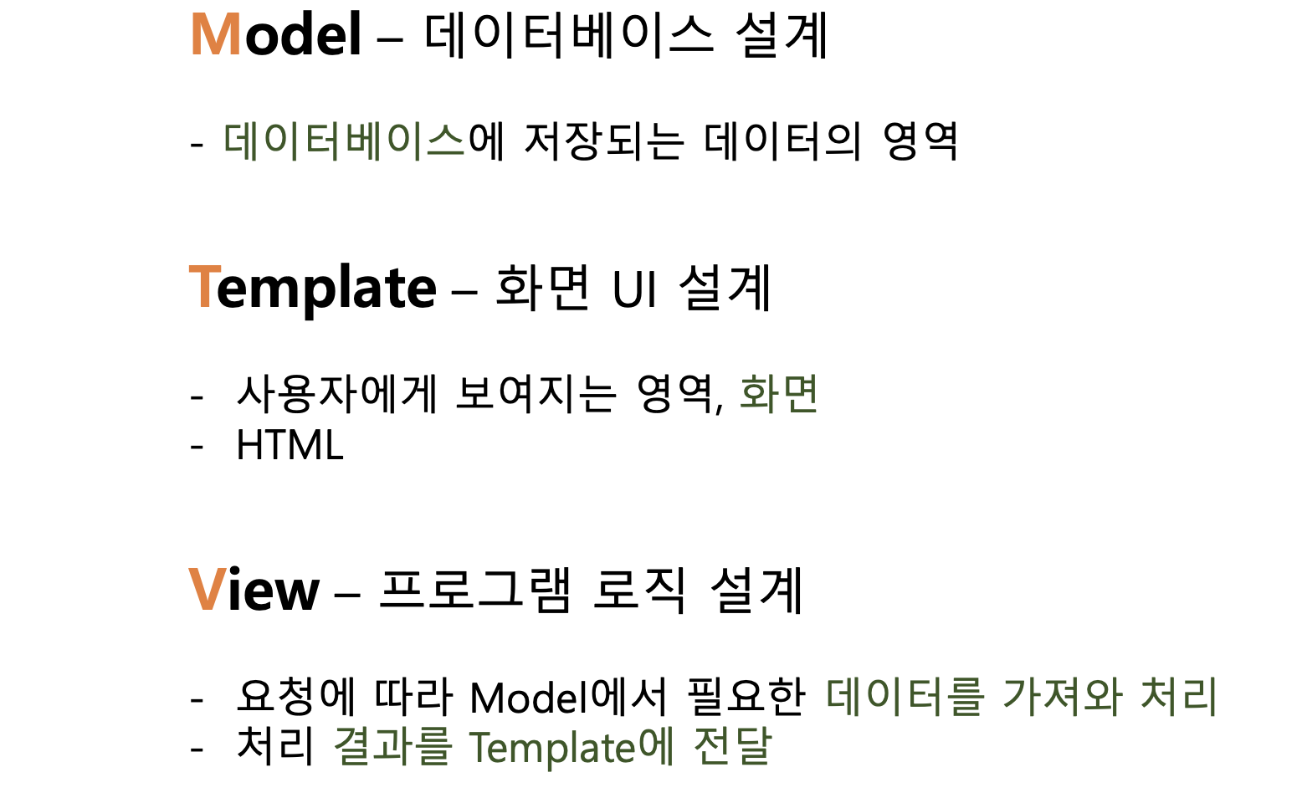
Django 복습
MTV 패턴
Session 14
NEXT X LIKELION
Notes:
Django의 개발 순서 MTV

Slide 14
Django 복습
MTV 패턴의 장점
- 관심사에 따라 코드가 분리되어 가독성이 높아진다.
- Model, View, Template 간의 독립성을 유지할 수 있다.
- 모듈 간의 결합도 느슨해지므로 변경 사항의 범위가 줄어든다.
- 화면 디자이너, DB 개발자, SW 개발자 간의 협업이 쉬워진다.
= 그냥 하시면 됩니다.
Session 14
NEXT X LIKELION
Notes:
Django의 개발 순서 MTV

Slide 15
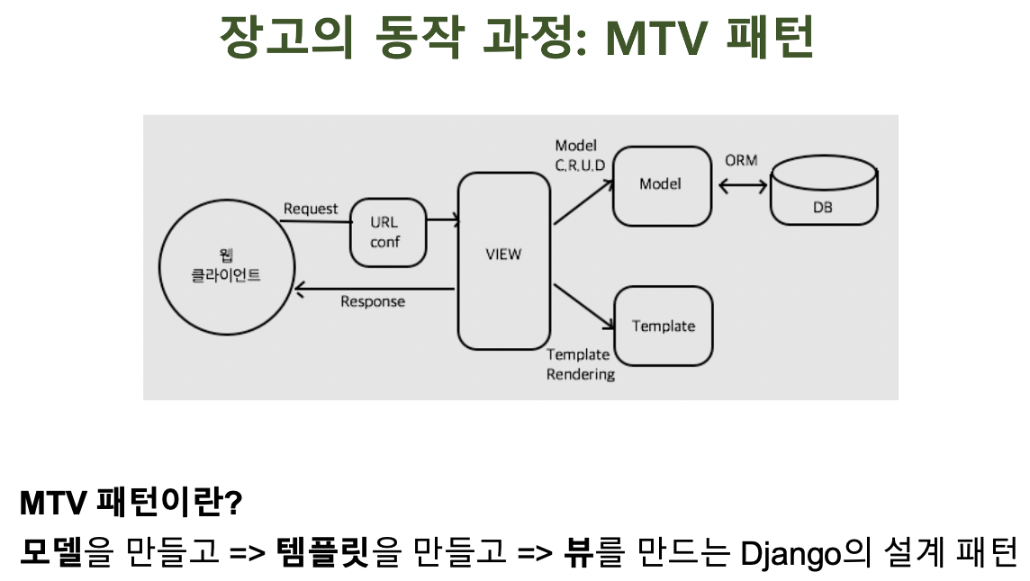
Django 복습
Django의 동작 과정
Session 14
NEXT X LIKELION
Notes:
Django의 동작원리 사진
로직을 보여줌 + 설명

Slide 16
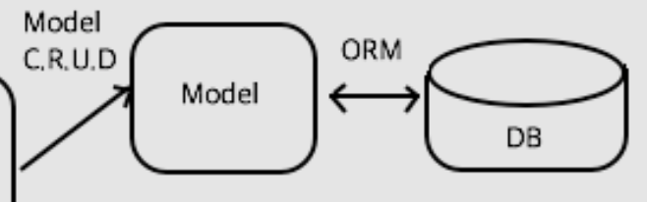
Django 복습
ORM
Django의 DB처리는 ORM(Object Relational Mapping)기법을 사용한다.
객체(Object)와 관계형 데이터베이스(Relational)를 연결(Mapping)해준다.
=데이터베이스와 객체 지향 프로그래밍 언어(Python, Java)간의 호환되지 않는 데이터를 변환 및 연결하는 기법
Model이란, 테이블을 정의하는 장고의 클래스를 의미하며, models.py 파일에 테이블 관련 사항들을 정의한다.
ORM 방식을 기반으로 테이블을 클래스로 매핑해서 테이블에 대한 CRUD 기능을 클래스 객체에 대해 수행하면,
장고가 내부적으로 SQL처리하여 DB에 반영해준다.
테이블 == 클래스 (django.db.models.Model클래스 상속) 테이블의 컬럼 == 클래스의 속성 (models의 필드 사용)
models.py에서 DB 변경사항이 생기면 반영해야된다.
=> 테이블 및 필드를 생성, 삭제, 변경 등 DB에 대한 변경 사항을 알려주는 정보인 마이그레이션을 도입
Session 14
NEXT X LIKELION

Slide 17
Django 복습
Model & Admin
# project/blog/models.py
from django.db import models
# Create your models here.
class Post(models.Model):
title = models.CharField(max_length=200)
content = models.TextField()
def __str__(self):
return self.title
결론! models.py에 변경사항이 생길 때 마다,
python manage.py makemigrations와 python manage.py migrate를 해주시면 됩니다.
# project/blog/admin.py
from django.contrib import admin
from .models import Post
# Register your models here.
admin.site.register(Post)
Session 14
NEXT X LIKELION
Notes:
Django의 개발 순서 M + admin

Slide 18
Django 복습
url
# project/project/urls.py
from django.contrib import admin
from django.urls import path
from blog import views
urlpatterns = [
path('admin/', admin.site.urls),
path('', views.home, name="home"),
path('new/', views.new, name="new"),
path('detail/<int:post_pk>/', views.detail, name="detail"),
path('edit/<int:post_pk>/', views.edit, name="edit"),
path('delete/<int:post_pk>/', views.delete, name="delete"),
]
Session 14
NEXT X LIKELION
Notes:
Django의 개발 순서 url + T

Slide 19
Django 복습
# project/blog/templates/home.html
Template
<body>
<h1>독후감 블로그</h1>
<div>
<ul>
{% for post in posts %}
<li>
<a href="{% url 'detail' post.pk %}">{{ post.title }}</a>
</li>
{% endfor %}
</ul>
</div>
<a href="{% url 'new' %}">글 쓰러가기</a>
</body>
Form 안의 name태그가 key임
# project/blog/templates/new.html
<body>
<form action="" method="post">
{% csrf_token %}
<div>
<label for="title">제목</label>
<input type="text" id="title" name="title" placeholder="제목을 입력해주세요.">
</div>
<div>
<label for="content">내용</label>
<textarea name="content" id="content" cols="30" rows="10" placeholder="내용을 입력해주세요."></textarea>
</div>
<button type="submit">작성하기</button>
</form>
</body>
Session 14
NEXT X LIKELION
Notes:
Django의 개발 순서 url + T

Slide 20
Django 복습
# project/blog/templates/detail.html
Template
<body>
<div>
<h2>제목</h2>
<p>{{ post.title }}</p>
</div>
<div>
<h2>내용</h2>
<p>{{ post.content }}</p>
</div>
<a href="{% url 'home' %}">홈으로</a>
<a href="{% url 'edit' post.pk %}">수정하기</a>
<a href="{% url 'delete' post.pk %}">삭제하기</a>
</body>
# project/blog/templates/edit.html
<body>
<form action="" method="post">
{% csrf_token %}
<div>
<label for="title">제목</label>
<input type="text" id="title" name="title" value="{{ post.title }}">
</div>
<div>
<label for="content">내용</label>
<textarea name="content" id="content" cols="30" rows="10">{{ post.content }}</textarea>
</div>
<button type="submit">수정하기</button>
</form>
</body>
Session 14
NEXT X LIKELION
Notes:
Django의 개발 순서 url + T

Slide 21
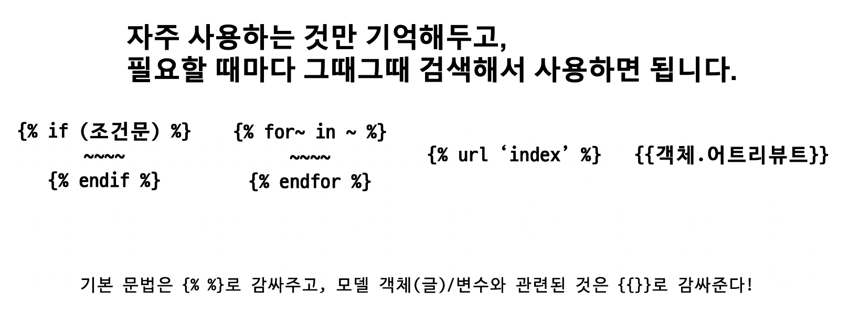
Django 복습
Template
https://docs.djangoproject.com/en/3.1/ref/templates/language/
https://docs.djangoproject.com/en/3.0/r ef/templates/builtins/#for
Session 14
NEXT X LIKELION
Notes:
Django의 개발 순서 url + T

Slide 22
Django 복습
View
render: 동적으로 구성한 뒤 사용자에게 보여줌
redirect: 뒤에 붙는 경로로 그냥 이동시켜 줌
forms의 name이 POST의 key로 들어감
def detail(request, post_pk):
post = Post.objects.get(pk=post_pk)
return render(request, 'detail.html', {'post':post})
def edit(request, post_pk):
post = Post.objects.get(pk=post_pk)
if request.method == 'POST':
Post.objects.filter(pk=post_pk).update(
title = request.POST['title'],
content = request.POST['content']
)
return redirect('detail', post_pk)
return render(request, 'edit.html', {'post':post})
def delete(request, post_pk):
post = Post.objects.get(pk=post_pk)
post.delete()
return redirect('home')
# project/blog/views.py
from django.shortcuts import render, redirect
from .models import Post
# Create your views here.
def home(request):
posts = Post.objects.all()
return render(request, 'home.html', {'posts':posts})
def new(request):
if request.method == "POST":
new_post = Post.objects.create(
title = request.POST['title'],
content = request.POST['content']
)
return redirect('detail', new_post.pk)
return render(request, 'new.html')
Session 14
NEXT X LIKELION
Notes:
Django의 개발 순서 V

Slide 23
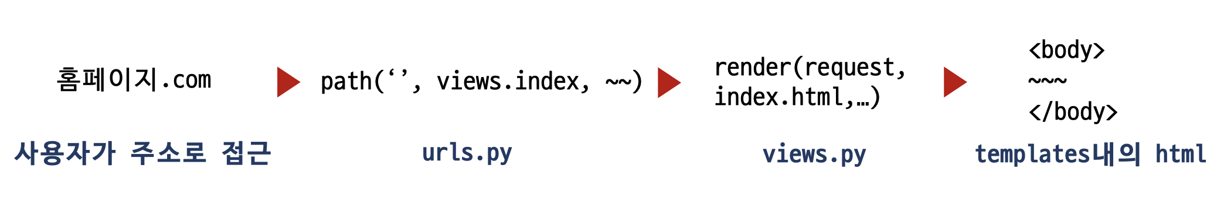
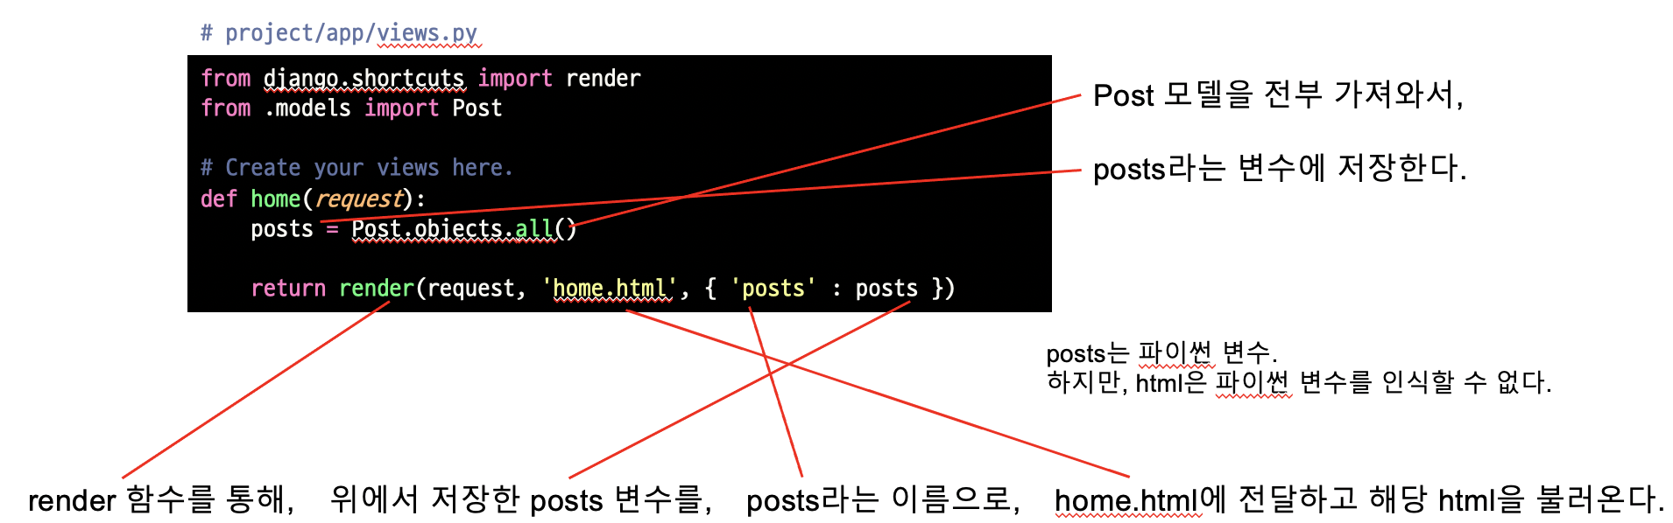
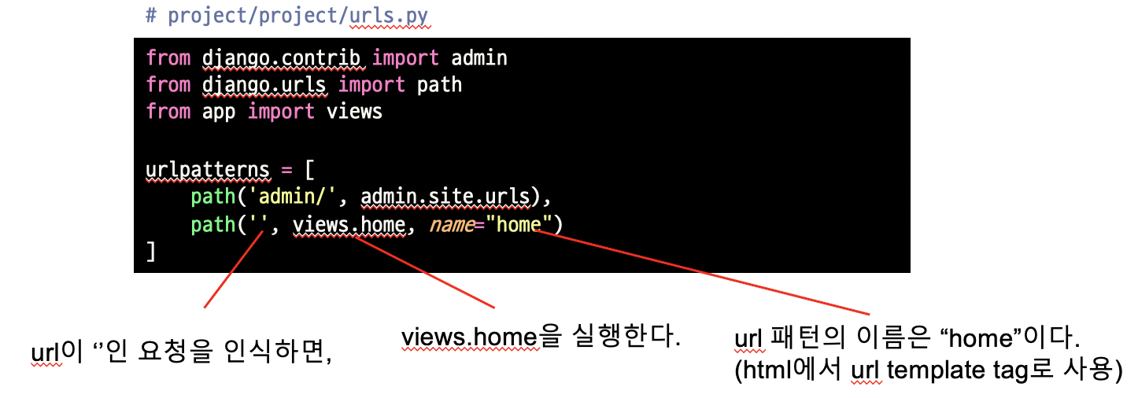
Django 복습
Django 동작 과정
QuerySet
데이터베이스에서 전달받은 모델의 객체 목록(list) = 모델들의 집합
사용자가 ‘localhost:8000’으로 접속
Session 14
NEXT X LIKELION
Notes:
Django의 개발 순서 V

Slide 24
쉬는 시간 후, Django 심화 : App 분리
시작하겠습니다.
Session 14
NEXT X LIKELION

Slide 25
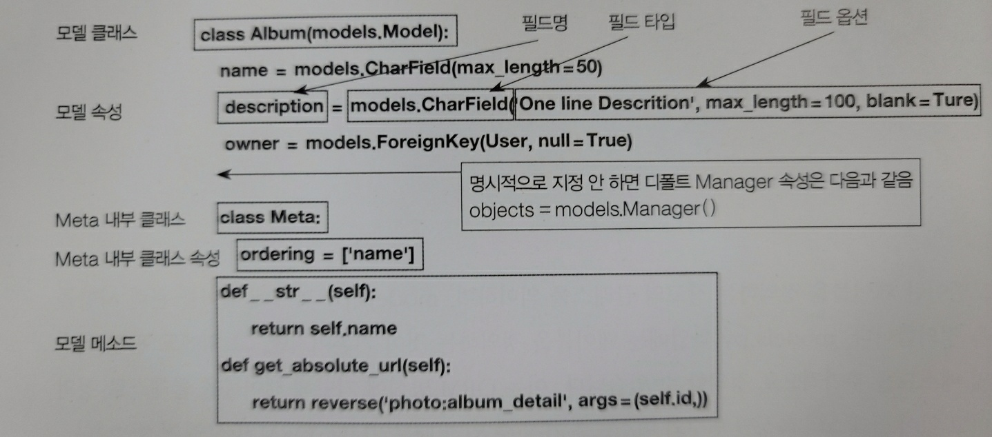
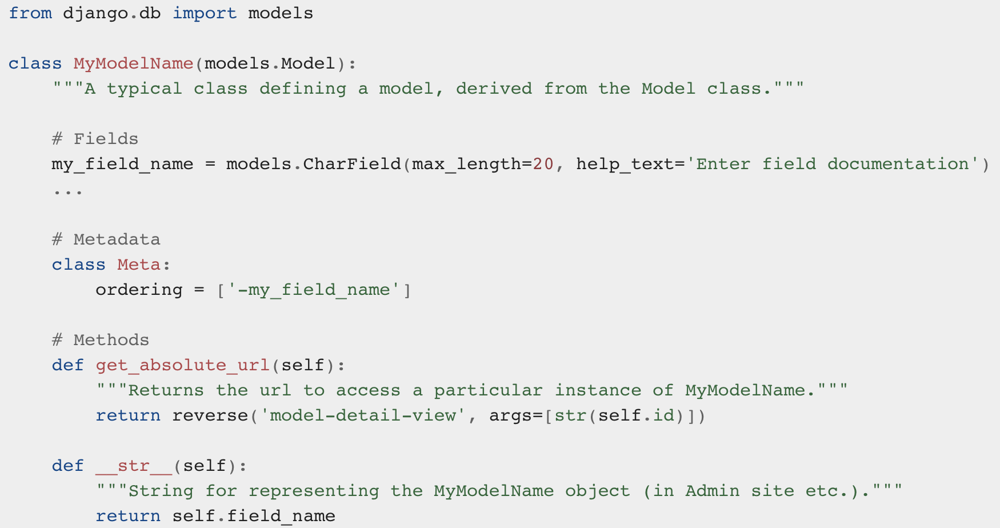
Django 심화
model이름.objects.get()은 query를 반환
filter는 queryset을 반환
Model 심화
Session 14
NEXT X LIKELION

Slide 26
Django 심화
# 모델 메소드 : 클래스 메소드가 아니라 객체 메소드. 항상 self인자를 가지고 있으며, 테이블 단위가 아니라 레코드 단위에 영향을 미친다. (테이블 단위는 views에서 Post.objects.all() 등으로 사용)
def __str__(self):
# 자신(객체)의 문자열 표현을 반환한다.
# return self.title
return f'{self.title}입니다.'
def get_absolute_url(self):
# 자신(객체)의 url을 반환한다. detail을 보여주는 경우 위 메소드를 사용하면 편하다.
return reverse(f'blog:post_detail', args=[self.id])
# create_dt기준으로 앞 뒤 객체 반환.
def get_previous(self):
return self.get_previous_by_create_dt()
def get_next(self):
return self.get_next_by_create_dt()
class Comment(models.Model):
post = models.ForeignKey(Post, on_delete=models.CASCADE, related_name='comments')
author = models.ForeignKey(User, on_delete=models.CASCADE, related_name="my_comments")
content = models.TextField()
create_dt = models.DateTimeField(auto_now_add=True)
class Meta:
ordering = ('-create_dt', 'post', 'author')
def __str__(self):
return f'{self.author}-{self.content}'
Model 심화
# project/blog/Models.py
from django.db import models
from django.contrib.auth.models import User
from django.urls import reverse
# Create your models here.
class Post(models.Model):
# 모델 속성 : 데이터베이스 테이블의 컬럼 = 모델 클래스의 속성 = 모델 클래스의 필드 (ORM)
title = models.CharField(verbose_name='TITLE', max_length=50)
# CharField는 max_length가 필수. form에서 input tag
content = models.TextField()
# TextField는 form에서 textarea tag
create_dt = models.DateTimeField(auto_now_add=True)
# auto_now_add는 생성 시각 기준으로 자동 생성
update_dt = models.DateTimeField(auto_now=True)
# auto_now는 저장 시각 기준으로 자동 생성
author = models.ForeignKey(User, on_delete=models.CASCADE, related_name="my_posts")
# ForignKey는 1:N에서 N에서 설정. CASCADE가 있는 속성에 해당하는 데이터 삭제 시, 그를 포함하는 모든 객체 삭제. related_name은 역참조할 때 사용
# 메타 데이터 : 데이터에 대한 데이터. Meta 내부 클래스를 정의해 사용
class Meta:
verbose_name = 'post'
# 모델 객체의 별칭.
verbose_name_plural = 'posts'
# 별칭의 복수형 명칭
ordering = ('-create_dt', 'author')
# 모델 객체 리스트 출력시 정렬 기준. -면 내림차순. 위의 경우에는 create_dt 기준으로 내림차순 후 author 기준으로 오름차순.
모델이 변경되면?
Session 14
NEXT X LIKELION

Slide 27
Django 심화
# project/blog/admin.py
from django.contrib import admin
from blog.models import Post, Comment
# Register your models here.
class CommentInline(admin.TabularInline):
# TabularInline은 같은 admin page에서 다른 model을 수정할 수 있는 권한을 부여한다.
model = Comment
@admin.register(Post)
# 데코레이터. admin.site.register(Post,PostAdmin)와 동일하다.
class PostAdmin(admin.ModelAdmin):
# admin에서 아이디, 제목, 작성자, 작성시각이 보이게 설정함.
# 카테고리로 필터 가능
# 게시글에 딸려있는 이미지와 댓글을 접근 가능하도록 설정하였음.
list_display = ['id', 'title', 'author', 'create_dt']
# 각 객체들이 위 순서로 보이게 설정
list_display_links = ['id', 'title']
# id말고 제목을 눌러도 해당 글의 정보를 볼 수 있는 페이지로 이동
list_filter = ['create_dt', 'author']
# create_dt와 author를 기준으로 필터 생성
search_fields = ['title', 'author']
# title과 author를 검색 가능
inlines = [
CommentInline,
]
# 이제 Post 모델에서 연관된 Comment를 확인 및 수정할 수 있다.
@admin.register(Comment)
class CommentAdmin(admin.ModelAdmin):
list_display = ('id', 'post', 'content', 'author')
Admin 심화
Admin 페이지에 접속!
Session 14
NEXT X LIKELION

Slide 28
Django 심화
# project/project/urls.py
Url 심화
from django.contrib import admin
from django.urls import path, include
urlpatterns = [
path('admin/', admin.site.urls),
path('blog/', include('blog.urls')),
# blog/로 시작되는 url이면, blog하위에 있는 url을 불러온다.
]
# project/blog/urls.py
from django.urls import path
from blog import views
app_name = 'blog'
# 중복을 피하기 위한 url 네임스페이스
urlpatterns = [
# /blog/
path('', views.home, name = 'home'),
path('new/', views.new, name="new"),
path('detail/<int:post_pk>/', views.detail, name="detail"),
path('edit/<int:post_pk>/', views.edit, name="edit"),
path('delete/<int:post_pk>/', views.delete, name="delete"),
]
변경된 홈(http://127.0.0.1:8000/blog/)으로 접속!
Session 14
NEXT X LIKELION

Slide 29
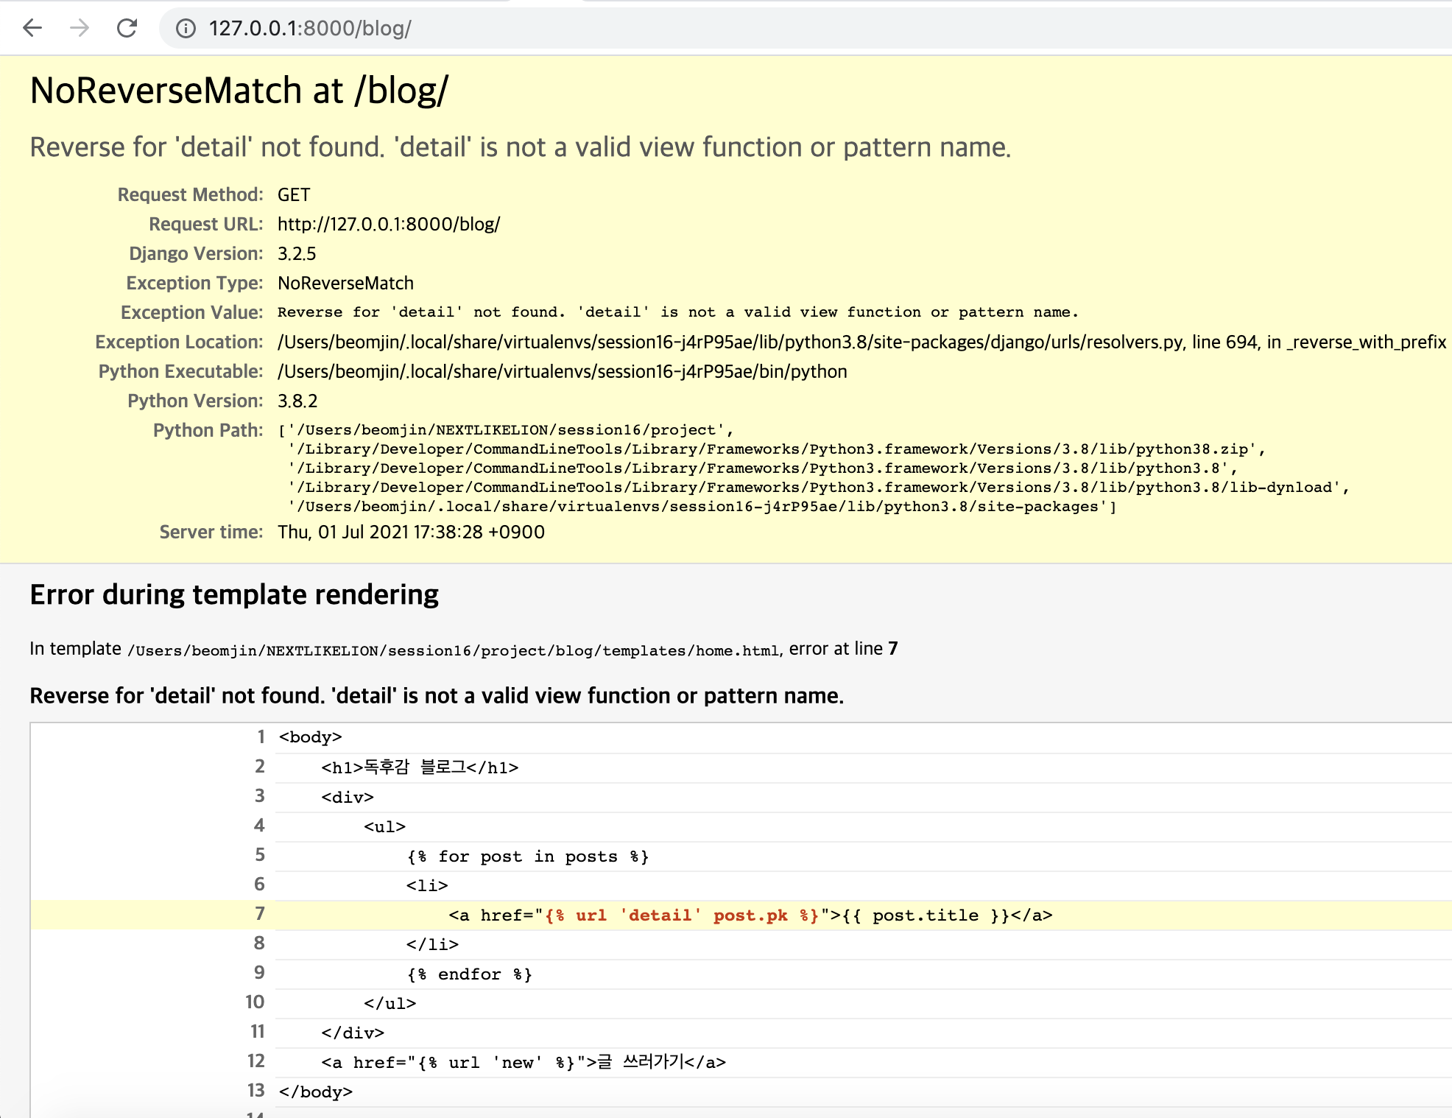

Django 심화
Url 심화
Session 14
NEXT X LIKELION

Slide 30
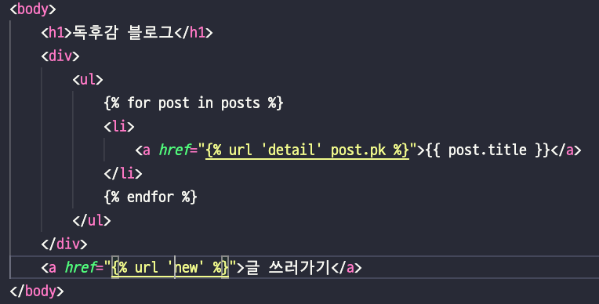
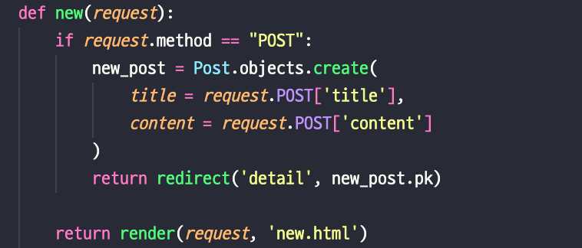
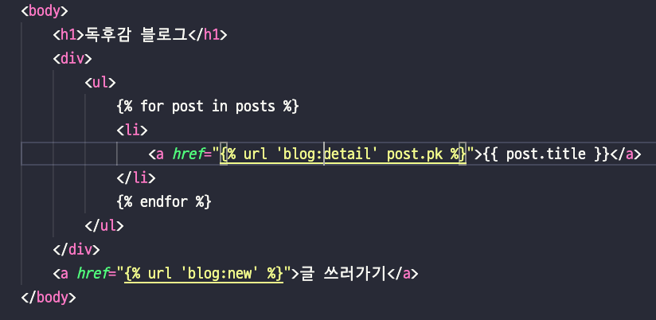
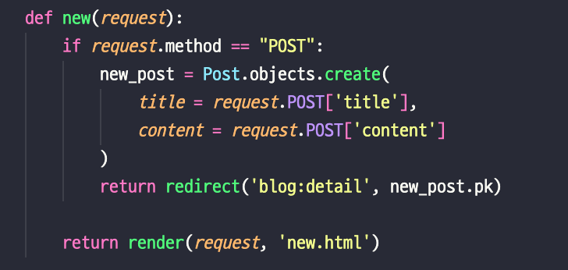
Django 심화
url 네임스페이스를 사용하는 곳에서, app_name을 붙여줍시다!
Url 심화
변경! detail.html도 확인 후 변경해주세요!
변경! edit과 delete도 확인 후 변경해주세요!
참고) 아직 게시글 생성에 Author를 선택하는 부분이 없어서, 생성을 하면 에러가 납니다. Admin 페이지에서 직접 생성해줍시다.
다 하셨으면 accounts도 추가해봅시다!
Session 14
NEXT X LIKELION

Slide 31
Django 심화
App 생성 - settings에 추가 - models 작성 - 마이그레이션 적용 admin 작성, urls 작성, templates 작성, views 작성
Url 심화
# project/accounts/models.py
# project/accounts/admin.py
from django.db import models
from django.contrib.auth.models import User
# Create your models here.
class Profile(models.Model):
user = models.OneToOneField(User, on_delete=models.CASCADE)
from django.contrib import admin
from .models import Profile
# Register your models here.
admin.site.register(Profile)
# project/accounts/urls.py
# project/accounts/templates/accounts/home.html
from django.urls import path
from accounts import views
app_name = 'accounts'
urlpatterns = [
# /accounts/
path('', views.home, name = 'home'),
]
<div>
<h1>독후감 블로그-회원관리</h1>
<a href="{% url 'blog:home' %}">독후감 블로그</a>
</div>
project/project/urls.py 에서 accounts include!
# project/accounts/views.py
from django.shortcuts import render
# Create your views here.
def home(request):
return render(request, 'home.html')
http://127.0.0.1:8000/accounts/에 접속!
Session 14
NEXT X LIKELION

Slide 32
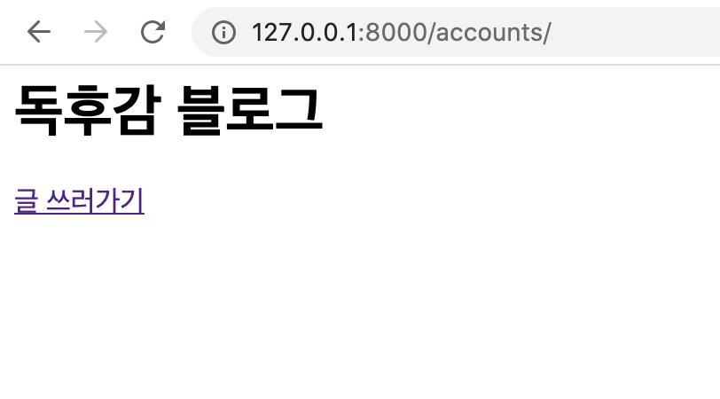

Django 심화
Url 심화
Session 14
NEXT X LIKELION

Slide 33
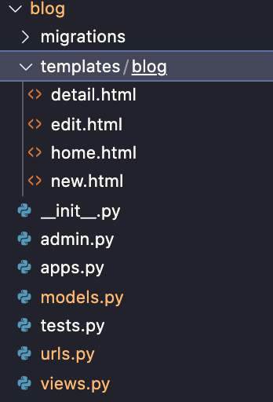

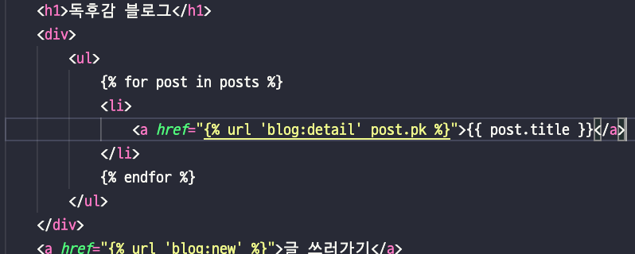
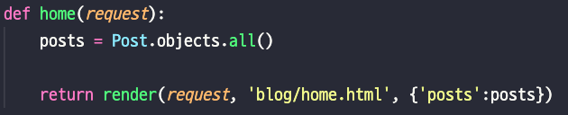
Django 심화
주의할 점!
App_name/templates/App_name/
에다가 html파일을 모아둘 것!
기존 방식으로 작성 시, 오류 없이 실행은 됩니다.
그러나 보여질 템플릿에 대한 결정은, templates 폴더를 검색하여 처음에 발견한 파일을 사용하는 방식으로 작동되고 있습니다.
즉, 해당 App의 template을 자동으로 가져오는 것이 아닙니다.
view에서 템플릿을 참고하는 경우에는, App_name/file_name(파일구조)
으로 작성해주시면 됩니다!
기타 static 파일들(image, css, javascript)도 이유는 다르지만 (collectstatic 시 중복 문제)
App_name/static/App_name/ 에다가 파일을 모아두는 것이 좋습니다.
Url 심화
# project/blog/templates/blog/home.html
# project/blog/views.py
Session 14
NEXT X LIKELION

Slide 34
쉬는 시간 후, Django 심화 : 상속
시작하겠습니다.
Session 14
NEXT X LIKELION

Slide 35
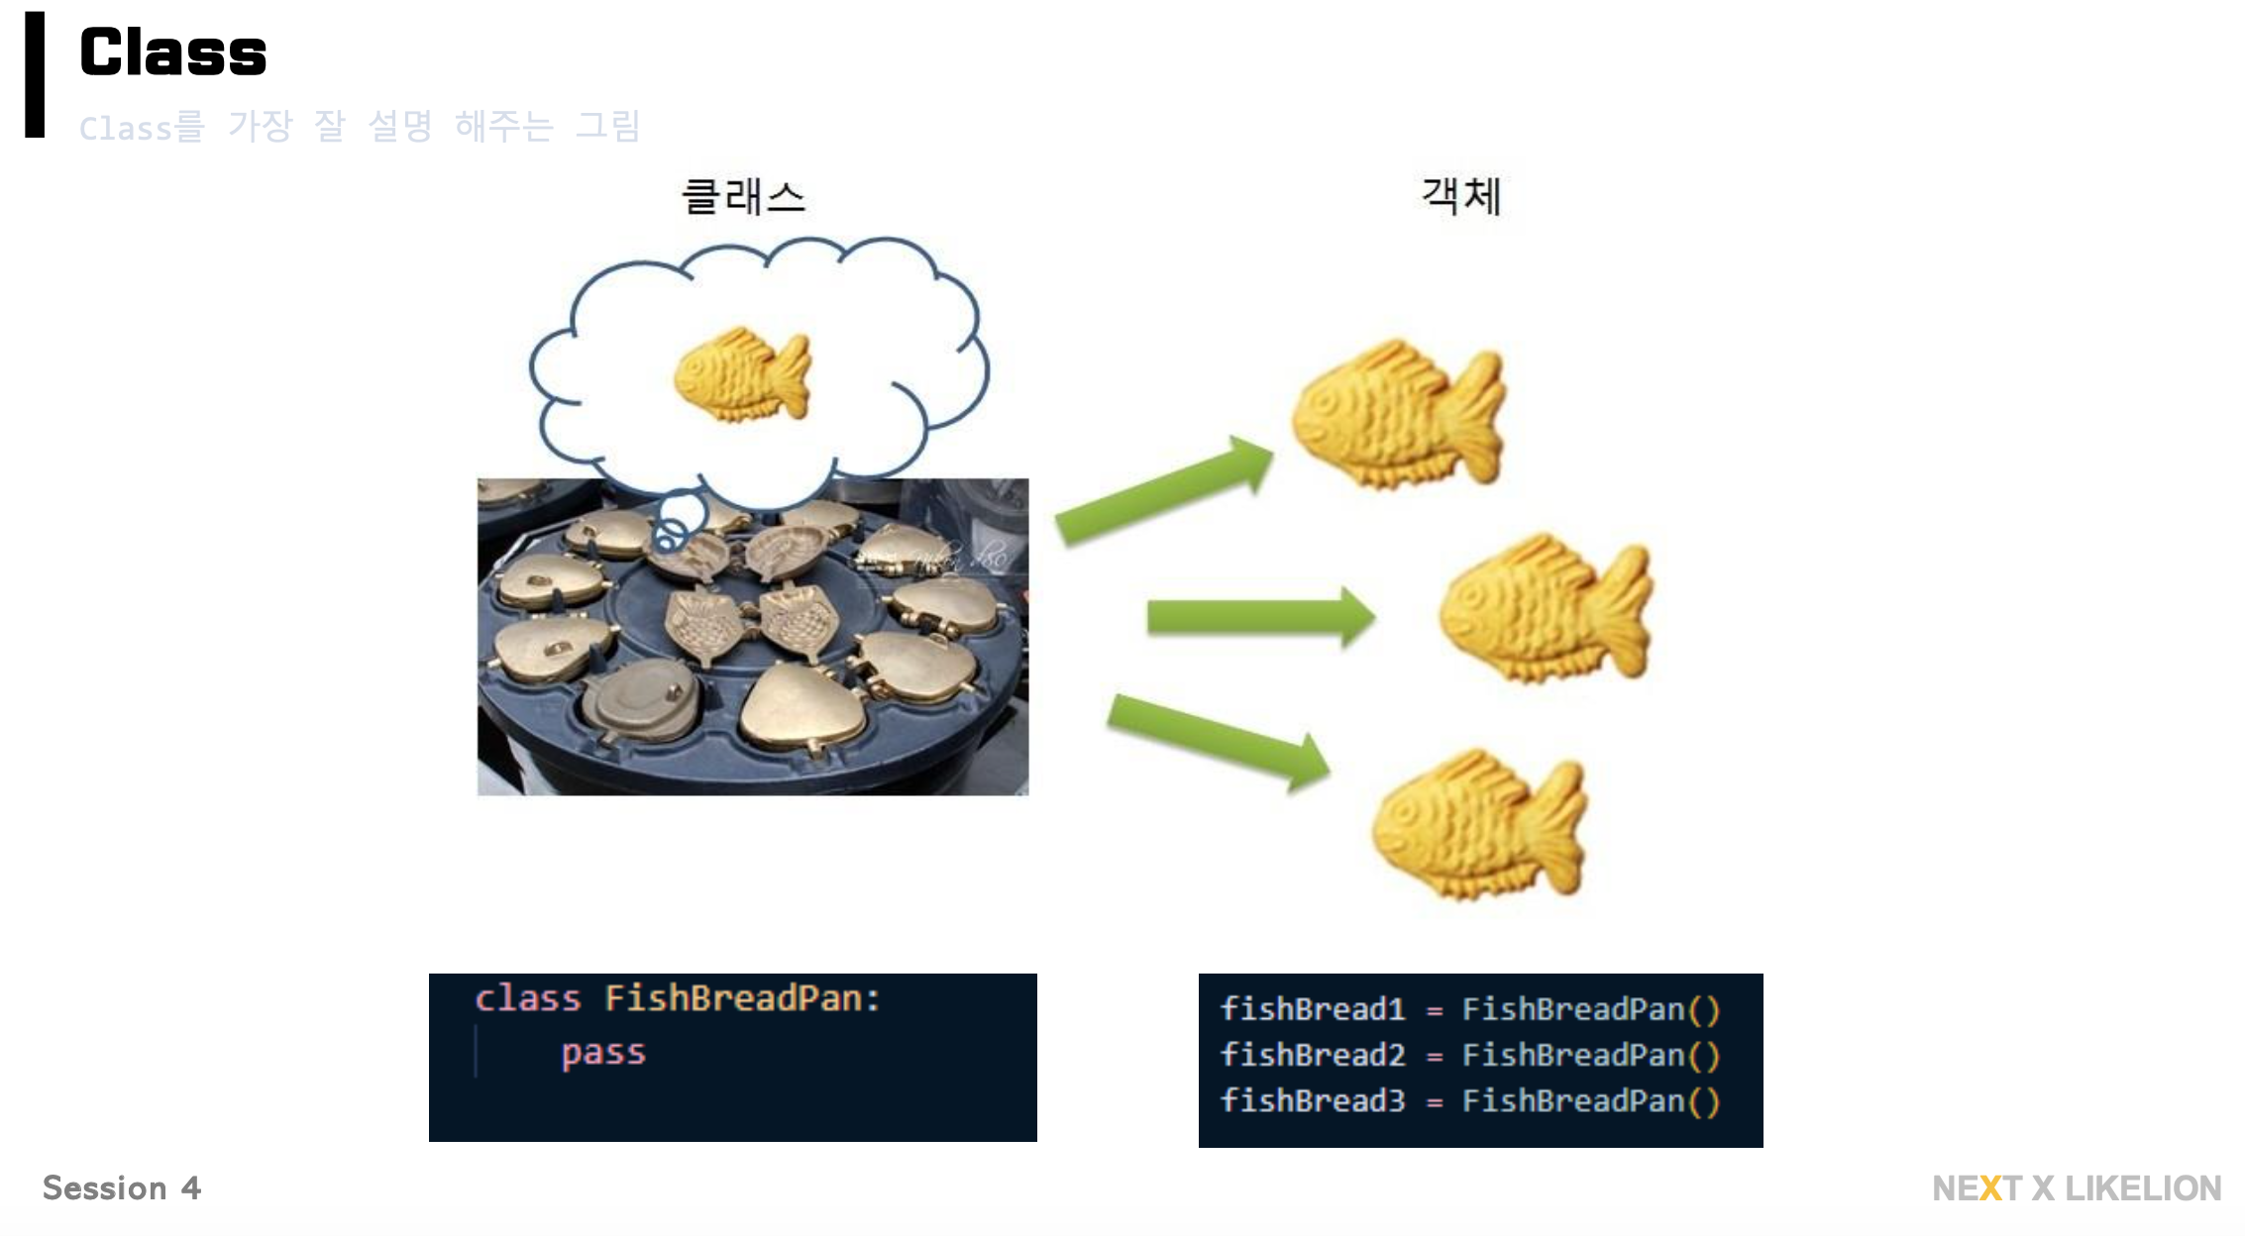
Django 심화
파이썬 객체
객체(object, instance)는 서로 연관된 데이터(attiribute)들과 그것들을 조작하기 위한 함수(method)들을 하나의 집합에 모아놓은 것을 말합니다.
객체 지향 프로그래밍에서 객체를 만들기 위해서는 클래스(class)가 필요합니다.
Session 14
NEXT X LIKELION

Slide 36
Django 심화
객체 지향 프로그래밍의 특징
추상화
객체들의 공통적인 특징(기능, 속성)을 도출하는 것
캡슐화
객체가 독립적으로 역할을 수행할 수 있도록 데이터와 기능을 묶어서 관리 가능해서 오류가 잘 발생하지 않는다.
실제 구현한 부분을 외부에 숨길 수 있으며, 메소드를 통해 상호작용한다. (라이브러리화)
상속성
부모 클래스가 가진 데이터와 기능을 물려받아 새로운 클래스로 생성 가능하다. (기존 코드 재활용 가능)
다형성
다른 방식으로 동작하는 함수를 동일한 이름으로 호출 가능하다. (명령의 해석을 연결된 객체에 의존)
오버라이딩 : 부모 클래스의 메소드와 같은 이름, 같은 매개 변수를 사용하지만 내부 소스를 재정의한다.
(오버로딩 : 같은 이름의 함수를 여러 개 정의한 후, 매개변수를 달리 하여 경우에 따라 호출한다.)
소프트웨어 생산성 & 보안성 향상 + 쉬운 모델링
Session 14
NEXT X LIKELION

Slide 37
Django 심화
객체 상속
보통 상속은 기존 클래스를 변경하지 않고 기능을 추가하거나 기존 기능을 변경하려고 할 때 사용합니다! (Django에서 기본적으로 제공되는 것들은 수정 불가. auth, Form 등)
class Country:
"""Super Class"""
name = '국가명'
population = '인구'
capital = '수도'
def show(self):
print('국가 클래스의 메소드입니다.')
class Korea(Country):
"""Sub Class"""
def __init__(self, name,population, capital):
self.name = name
self.population = population
self.capital = capital
def show_name(self):
print(
"""
국가의 이름은 {} 입니다.
국가의 인구는 {} 입니다.
국가의 수도는 {} 입니다.
""".format(self.name, self.population, self.capital)
)
Session 14
NEXT X LIKELION

Slide 38
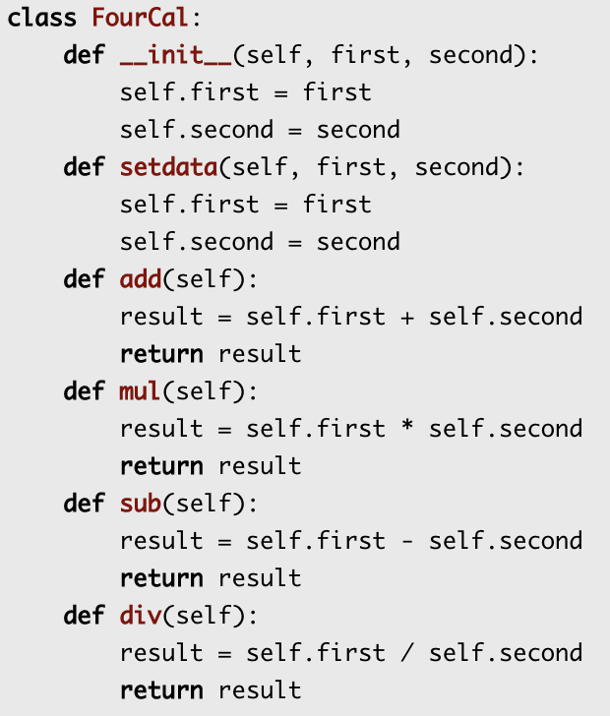
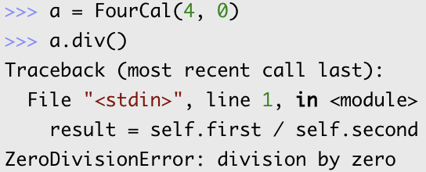
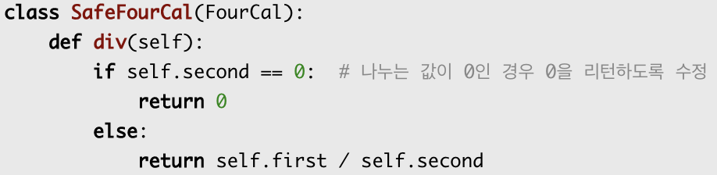
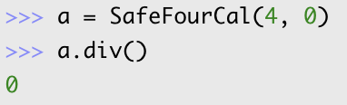
Django 심화
객체 상속
Second가 0일 때 에러 발생
메소드 오버라이딩
문제 해결!
Session 14
NEXT X LIKELION

Slide 39
Django 심심화
여기부터는 모르셔도 됩니다!
Django 상속
가상환경 내 Django 패키지의 위치는?
가상환경 실행 중 which python 명령어 입력으로 가상환경 경로 찾기
~~~/virtualenv/{가상환경이름}/lib/{python버전}/site-packages/django/
Django 내부 기능 궁금하시거나, 나중에 기능 상속을 하신다면 보세요! Django 깃헙을 참고하는 것도 좋습니다. https://github.com/django/django
Session 14
NEXT X LIKELION

Slide 40
Django 심심화
Django User 확장
User의 확장 기법
proxy 모델 사용하기
기본 매니저(objects)를 변경하거나 메서드를 추가 하는 정도의 변화 등 파이썬 수준의 동작만을 변경 하고 싶을 경우에 사용한다.
예) 관리자와 일반 유저의 행동만 다른 경우에 효율적으로 기능만 분리할 때
User모델을 상속하고, Meta Class에서 Proxy=True를 입력해서 proxy 모델 클래스인 것을 선언할 수 있다.
User 모델과 일대일관계의 프로필 테이블 추가하기
Django의 인증 시스템을 그대로 활용하고 로그인, 권한 부여 등과 상관이 없는 사용자 정보 필드를 저장하고자 할 때 사용한다.
models.Model을 상속하여 작성한 모델에, 기존 User 모델과 OneToOneField로 일대일관계를 맺어서 사용자에 관한 정보를 저장한다.
AbstractUser 모델 상속한 사용자 정의 User 모델 사용하기
User Model(로그인 인증 처리 부분 등)을 그대로 가져다 쓰는 대신 필드만 재정의 할 때 사용한다.
settings.py에 AUTH_USER_MODEL = ‘{App_name}.{model_name}’ 를 추가해주어야 한다.
AbstractBaseUser 모델 상속한 사용자 정의 User 모델 사용하기
필드를 재정의할 뿐만 아니라, User의 인증 및 권환 관리(로그인 인증 처리 절차) 등을 수정할 때 사용한다.
settings.py에 AUTH_USER_MODEL = ‘{App_name}.{model_name}’ 를 추가해주어야 한다.
Manager(기존의 objects)를 만들어서 설정해주어야한다.
Session 14
NEXT X LIKELION

Slide 41
Django 심심화
Django User 확장
# project/accounts/models.py
from django.db import models
from django.contrib.auth.models import AbstractUser
# Create your models here.
class Profile(AbstractUser):
age = models.PositiveIntegerField(help_text="User Age", blank=True, null=True)
# project/accounts/admin.py
from django.contrib import admin
from django.contrib.auth.admin import UserAdmin as BaseUserAdmin
from .models import Profile
from .views import CreateUserForm
# Register your models here.
class UserAdmin(BaseUserAdmin):
add_form = CreateUserForm
admin.site.register(Profile)
Session 14
NEXT X LIKELION

Slide 42
Django 심심화
# project/accounts/urls.py
Django User 확장
from django.urls import path
from accounts import views
app_name = 'accounts'
urlpatterns = [
# /accounts/
path('', views.home, name = 'home'),
path('signup', views.signup, name = 'signup'),
]
# project/accounts/templates/accounts/home.html
<div>
<h1>독후감 블로그-회원관리</h1>
<a href="{% url 'blog:home' %}">독후감 블로그</a>
<a href="{% url 'accounts:signup' %}">회원가입</a>
</div>
# project/accounts/templates/accounts/signup.html
<h2>회원가입</h2>
<form method="post" action="">
{% csrf_token %}
{{ form.as_p }}
<input type="submit" value="회원가입" />
</form>
Session 14
NEXT X LIKELION

Slide 43
Django 심심화
# project/project/settings.py
Django User 확장
AUTH_USER_MODEL = 'accounts.Profile'
# project/accounts/views.py
from django.shortcuts import render, redirect
from .models import Profile
from django.contrib.auth.forms import UserCreationForm
# Create your views here.
def home(request):
return render(request, 'accounts/home.html')
class CreateUserForm(UserCreationForm):
class Meta:
model=Profile
fields=['username', 'email', 'age', 'password1', 'password2']
def signup(request):
form = CreateUserForm
if request.method == "POST":
form = CreateUserForm(request.POST)
if form.is_valid():
form.save()
return redirect('accounts:home')
return render(request, 'accounts/signup.html', {'form': form})
# project/blog/models.py
from accounts.models import Profile
User를 싹 다 Profile로 변경
Session 14
NEXT X LIKELION

Slide 44
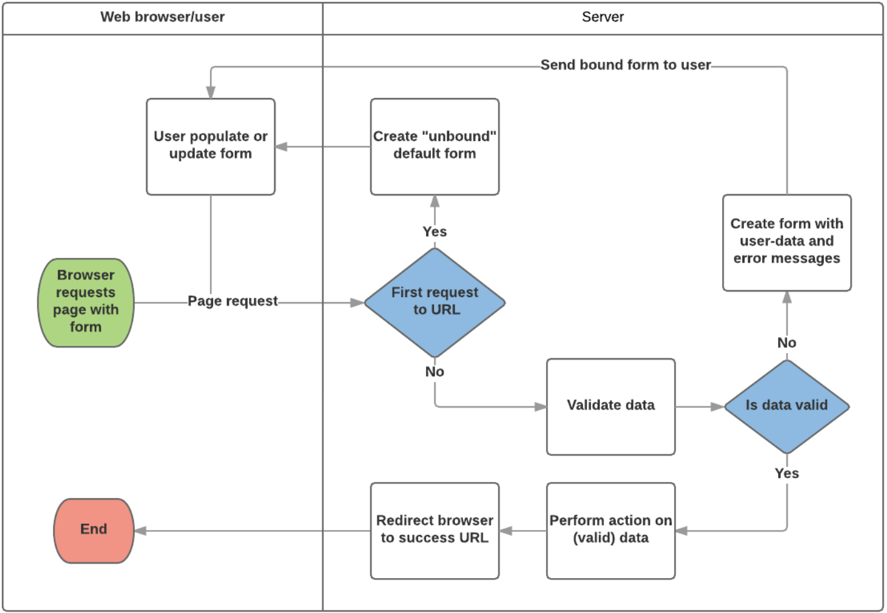
Django 심심화
Form
장고의 주기능 중 하나
Model처럼 Form클래스를 정의하면,
Model이 DB랑 상호작용 하는 것처럼 Form클래스와 프론트엔드가 상호작용한다.
Form클래스를 상속받아서 따로 forms.py를 만들어 사용하며,
입력폼 HTML 생성( form.as_table(), form.as_p(), form.as_ul() 등)
입력폼 값 검증(validation) 및 값 변환
검증을 통과한 값들을 사전타입(cleaned_data)으로 제공
등의 역할을 수행한다.
일반 폼, 모델 폼, 폼셋 등의 종류가 있다.
Session 14
NEXT X LIKELION

Slide 45
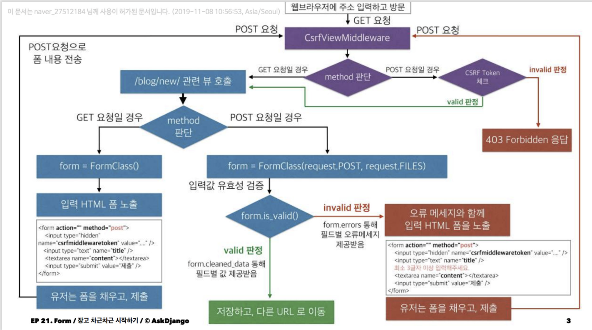
Django 심심화
Form
Session 14
NEXT X LIKELION

Slide 46
Django 심심화
Form 용어
Widget
<input>, <textarea>같은 HTML 폼 위젯에 대응되는 클래스로, 해당 위젯을 HTML로 렌더링한다.
Field
각 필드에 대한 유효성을 담당하는 클래스이다. 예) EmailField는 데이터가 유효한 이메일 주소인지 확인한다.
Form
폼 자체에 대한 유효성 검증 규칙 및 HTML로서의 표시 방법을 알고 있는 필드의 모음이다.
Form Media
필요한 CSS와 JS를 제공해준다.
Bound Form
데이터 집합에 바인딩 되어 있으면, 해당 데이터의 유효성을 검사하고 HTML로 렌더링
Unbound Form
유효성을 검사할 데이터가 없으므로 유효성 검사를 하지 못하며 빈 양식을 렌더링
Session 14
NEXT X LIKELION
Notes:
Template 가져오고, url 가져오고, url에 blog: 붙이고, view의 detail에서 related_name으로 가져와서 보여주기

